Slide 1
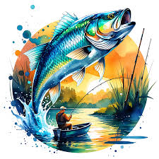
English with a fishing rod – Angielski z Wędką
Filip Bielarczyk klasa VII

Slide 2
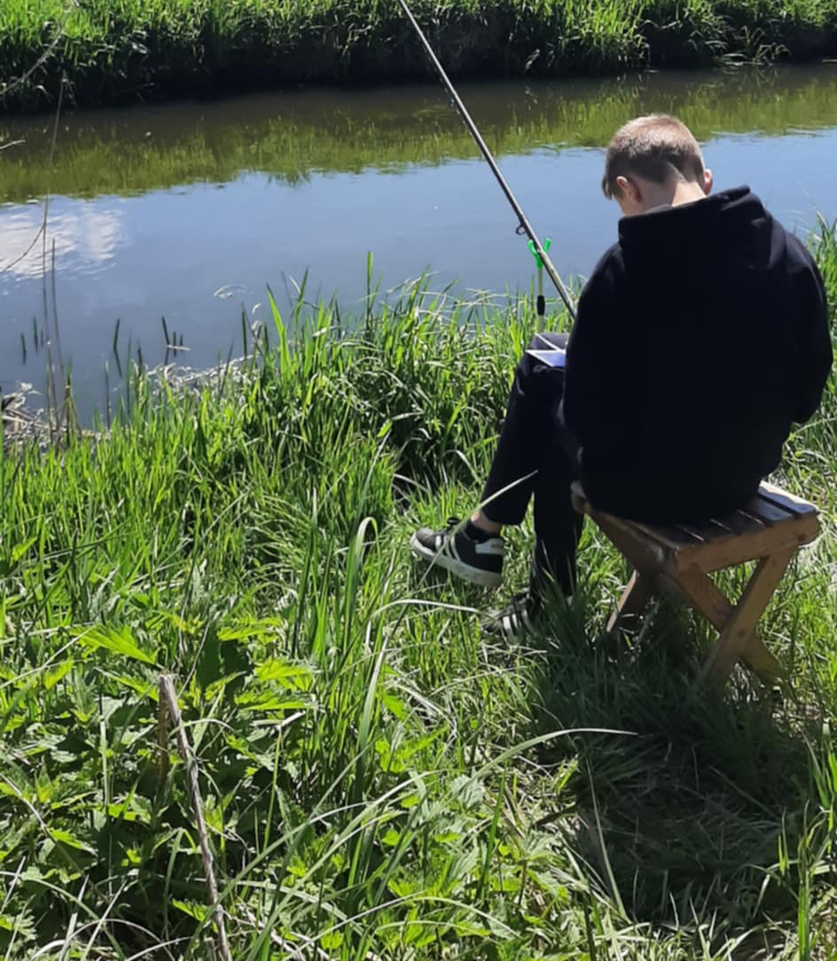
Polski
Wędkarstwo to moje hobby. Daje spokój, kontakt z naturą i radość z łowienia ryb.
English
Fishing is more than just a postime for me – it’s my escape. It brings me peace, a sense of connection with nature, and the thrill of landing fish.

Slide 3
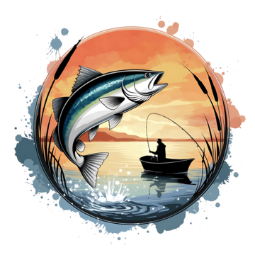
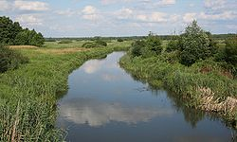
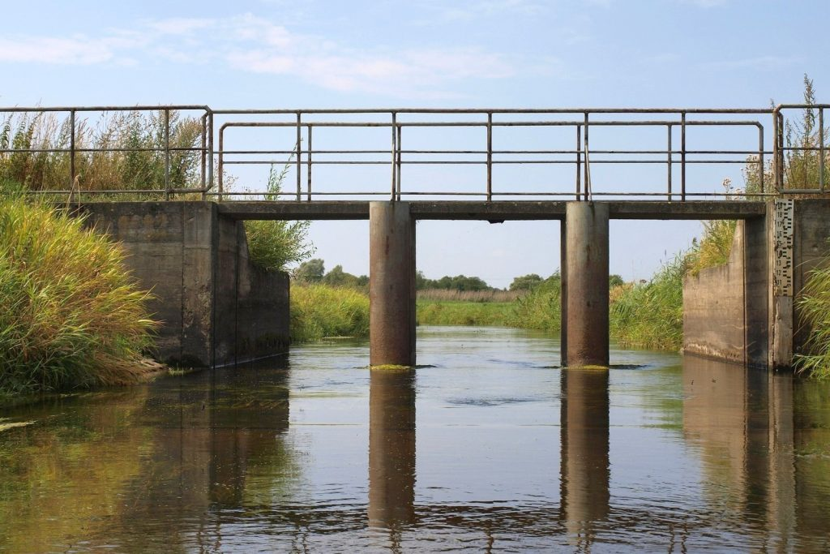
Miejsca wędkarskie
🌊 Rzeka Narew: spokojna, szeroka, idealna na leszcze i płocie.
🌊 Rzeka Orz: mniejsza i świetnie nadaje się do spinningu – kleń, okoń.
My Fishing Spots
🌊 The Narew River is calm and wide – perfect to target bream and roach.
🌊 The Orz River is smaller and great for spinning and fall of chub and perch.
Narew
My Fishing Spots
Orz

Slide 4
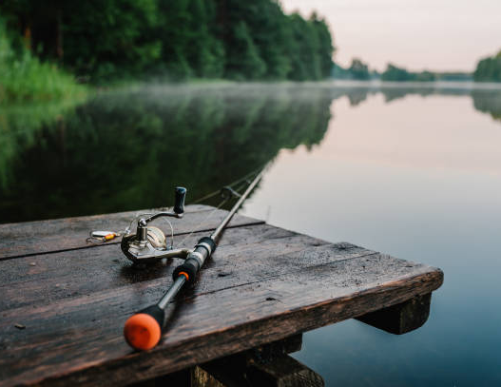
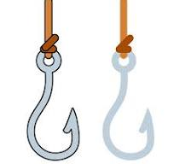
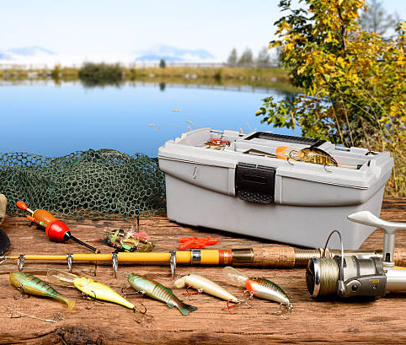
My Fishing Gear/
Sprzęt wędkarski
I usually take along my
🧺 Skrzynka wędkarska / Tackle box
🎣 Wędka spinningowa / a Spinning rod
Haczyki, spławiki, przynęty / Hooks, floats, a few lures
Just the essentials

Slide 5
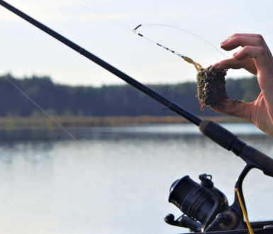
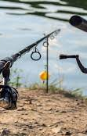
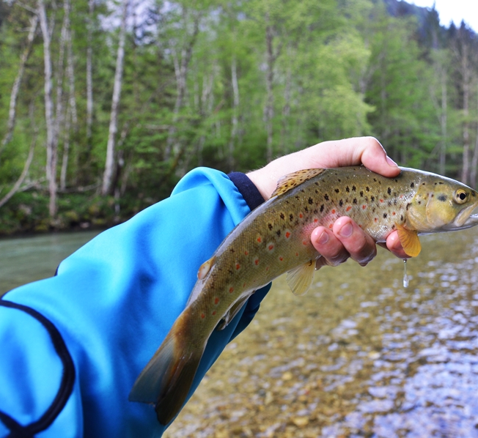
Techniki łowienia
🎯 Na spławik
🎯 Z gruntu
🎯 Spinning
Fishing Techniques
🎯 Float fishing
🎯 Bottom fishing
🎯 Spinning
I enjoy float fishing the most, but I also experiment with bottom of fishing and spinning. Each technique has its own excitement.

Slide 6
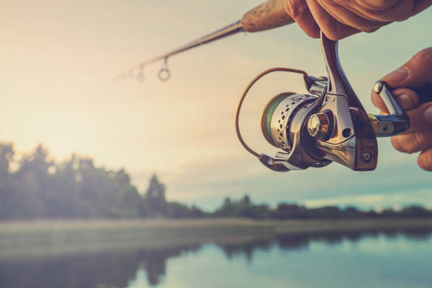
Angielski w praktyce / English in Practice
✏️ Pisałem bloga o wędkarstwie po angielsku
🎧 Oglądałem filmiki wędkarskie z UK i USA
📚 Stworzyłem mini-słownik wędkarski
✏️ I wrote a fishing blog in English
🎧watched fishing videos from the UK and USA
📚 and kept a small vocabulary list.

Slide 7
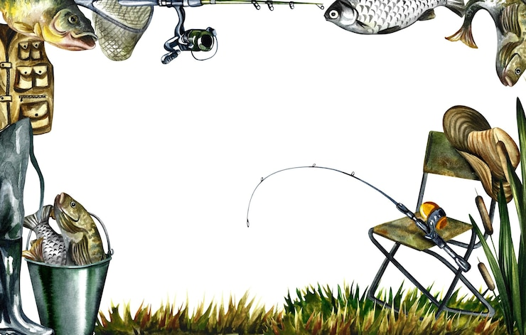
Podsumowanie Summary
🐟 Fishing teaches not only patience but also perservance and someting even languages!
🌍My goal is to keep developing my blog and maybe record my first fishing blog in English.
🐟 Wędkarstwo może uczyć – nie tylko cierpliwości, ale i języków!
🌍 Chcę dalej rozwijać bloga i może nagrać film po angielsku.

Slide 8
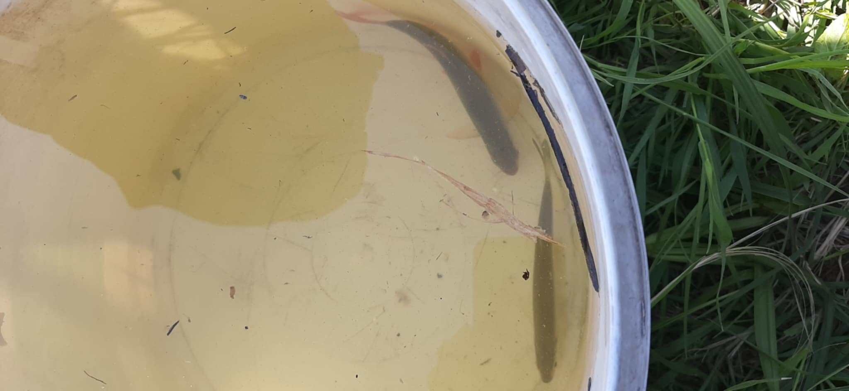
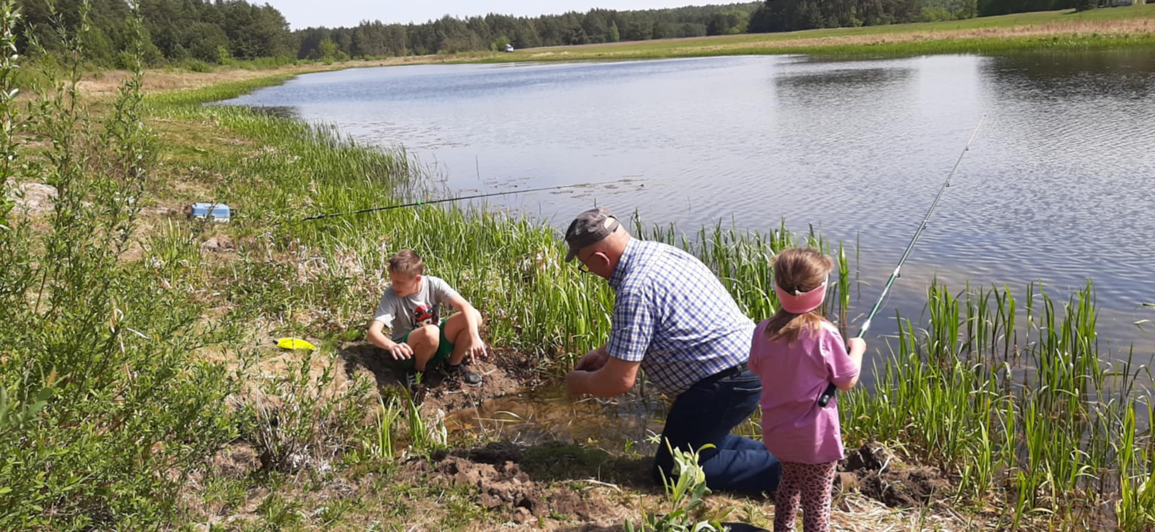
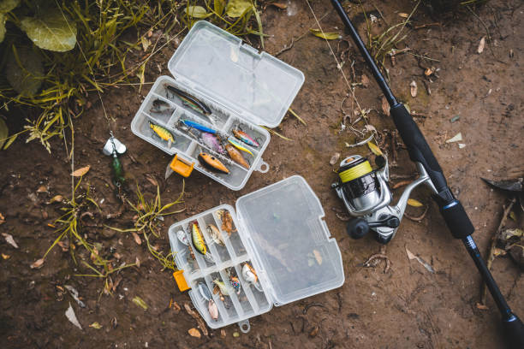
Dziękuję!
Thank You!

